Slide 1

第一章 1.3.1 单调性与最大(小)值
第1课时 函数的单调性

Slide 2
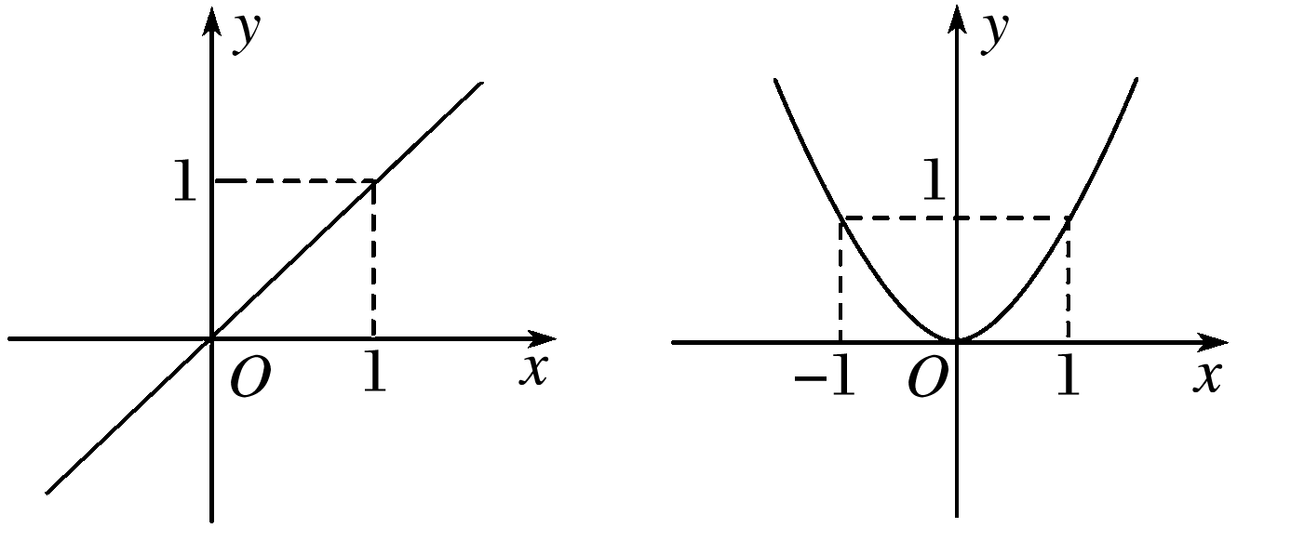
知识点一 函数单调性
思考1 画出函数f(x)＝x、f(x)＝x²的图象，并指出f(x)＝x、f(x)＝x²的图象的升降情况如何？
答案 两函数的图象如下：
函数f(x)＝x的图象由左到右是上升的；
函数f(x)＝x²的图象在y轴左侧是下降的，在y轴右侧是上升的.

Slide 3
一般地，单调性是相对于区间来说的，函数图象在某区间上上升，则函数在该区间上为增函数，该区间称为增区间.反之则为减函数，相应区间称为减区间.

Slide 4
思考2 用图象在某区间上上升(或下降)来描述函数单调性很直观，课本为什么还要用定义刻画单调性？
答案 因为很多时候我们不知道函数图象是什么样的.

Slide 5
一般地，设函数f(x)的定义域为I：
(1)如果对于定义域I内某个区间D上的任意两个自变量的值x₁，x₂，当x₁<x₂时，都有f(x₁)<f(x₂)，那么就说函数f(x)在区间D上是 .
(2)如果对于定义域I内某个区间D上的任意两个自变量的值x₁，x₂，当x₁<x₂时，都有f(x₁)>f(x₂)，那么就说函数f(x)在区间D上是 .
增函数
减函数

Slide 6
知识点二 函数的单调区间

Slide 7
一般地，有下列常识：
(1)函数单调性关注的是整个区间上的性质，单独一点不存在单调性问题，所以单调区间的端点若属于定义域，则该点处区间可开可闭，若区间端点不属于定义域则只能开.
(2)单调区间D⊆定义域I.
(3)遵循最简原则，单调区间应尽可能大.

Slide 8
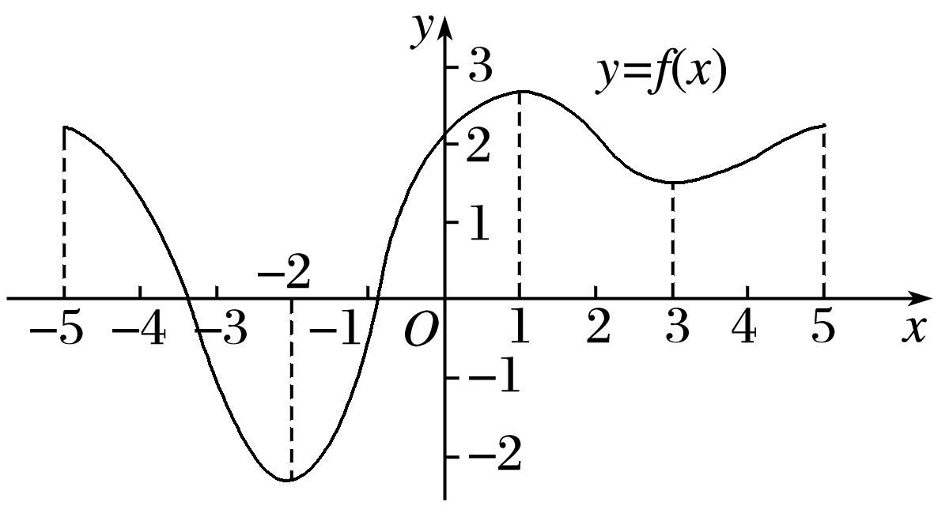
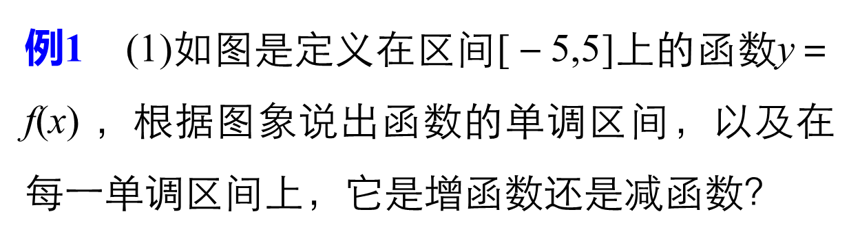
类型一 求单调区间并判断单调性
例1 (1)如图是定义在区间[－5,5]上的函数y＝f(x) ，根据图象说出函数的单调区间，以及在每一单调区间上，它是增函数还是减函数？
解 y＝f(x)的单调区间有[－5,－2]，[－2,1]，[1,3]，[3,5]，其中y＝f(x)在区间[－5,－2]，[1 , 3]上是减函数，在区间[－2, 1]，[3, 5]上是增函数.

Slide 9
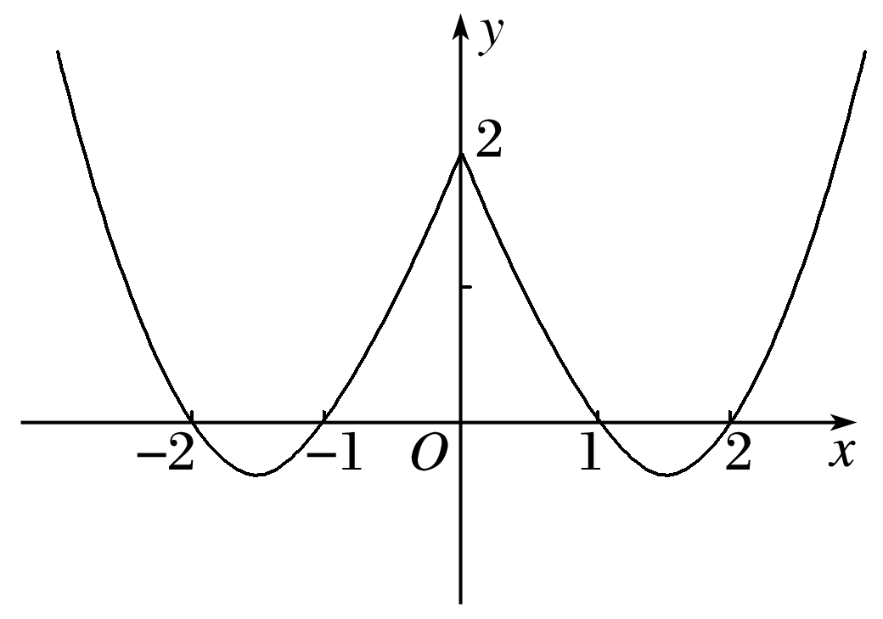
(2)写出y＝x²－3|x|＋2的单调区间.
画出草图：

Slide 10

反思与感悟
函数的单调性是在定义域内的某个区间上的性质，单调区间是定义域的子集；当函数出现两个以上单调区间时，单调区间之间可用“，”分开，不能用“∪”，可以用“和”来表示；在单调区间D上函数要么是增函数，要么是减函数，不能二者兼有.

Slide 11
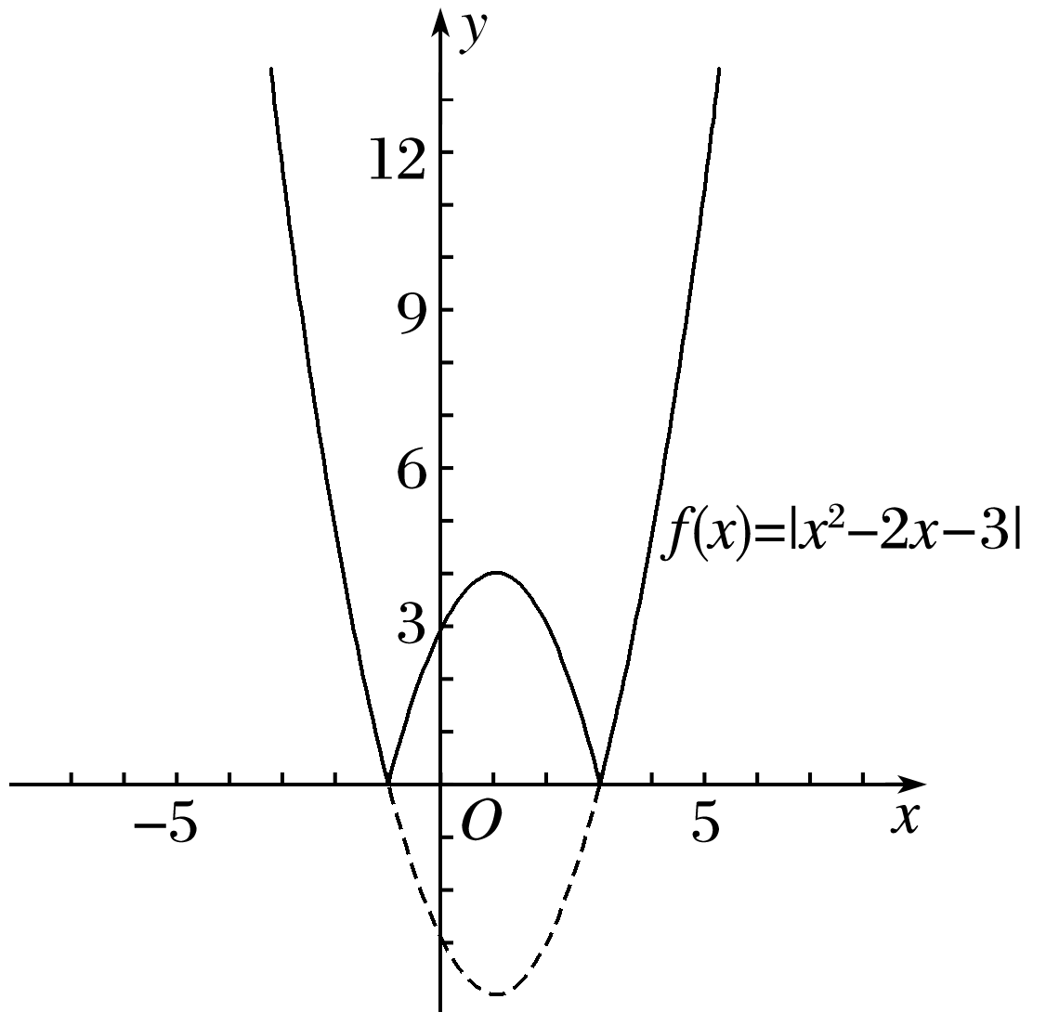
跟踪训练1 写出y＝|x²－2x－3|的单调区间.
所以y＝|x²－2x－3|的单调减区间是(－∞，－1]，[1,3]；
单调增区间是[－1,1]，[3，＋∞).

Slide 12
∵1≤x₁<x₂，∴x₁－x₂<0,1<x₁x₂，
即f(x₁)－f(x₂)<0，即f(x₁)<f(x₂).

Slide 13
反思与感悟
运用定义判断或证明函数的单调性时，应在函数的定义域内给定的区间上任意取x₁，x₂且x₁<x₂的条件下，转化为确定f(x₁)与f(x₂)的大小，要牢记五大步骤：取值→作差→变形→定号→小结.

Slide 14
例3 已知y＝f(x)在定义域(－1,1)上是减函数，且f(1－a)<f(2a－1)，求a的取值范围.

Slide 16
例5 已知函数f(x)对任意的实数x、y都有f(x＋y)＝f(x)＋f(y)－1，且当x>0时，f(x)>1.求证：函数f(x)在R上是增函数.
证明 方法一 设x₁，x₂是实数集上的任意两个实数，且x₁>x₂.令x＋y＝x₁，y＝x₂，则x＝x₁－x₂>0.
f(x₁)－f(x₂)＝f(x＋y)－f(y)＝f(x)＋f(y)－1－f(y)＝f(x)－1.∵x>0，∴f(x)>1，f(x)－1>0，
∴f(x₁)－f(x₂)>0，即f(x₁)>f(x₂).
∴函数f(x)在R上是增函数.
方法二 设x₁>x₂，则x₁－x₂>0，
从而f(x₁－x₂)>1，即f(x₁－x₂)－1>0.
f(x₁)＝f[x₂＋(x₁－x₂)]＝f(x₂)＋f(x₁－x₂)－1>f(x₂)，故f(x)在R上是增函数.

Slide 18
达标检测
1
2
3
4
5
1.已知函数f(x)＝－x²，则( )
A.f(x)在(－∞，－1)上是减函数
B.f(x)是减函数
C.f(x)是增函数
D.f(x)在(－∞，－1)上是增函数
D

Slide 19
1
2
3
4
5
C

Slide 20
1
2
3
4
5
B

Slide 21
1
2
3
4
5
4.已知函数y＝f(x)满足：f(－2)>f(－1)，f(－1)<f(0)，则下列结论正确的是( )
A.函数y＝f(x)在区间[－2，－1]上单调递减，在区间[－1,0]上单调递增
B.函数y＝f(x)在区间[－2，－1]上单调递增，在区间[－1,0]上单调递减
C.函数y＝f(x)在区间[－2,0]上的最小值是f(－1)
D.以上的三个结论都不正确
D

Slide 22
1
2
3
4
5
5.设(a，b)，(c，d)都是函数f(x)的单调增区间，且x₁∈(a，b)，x₂∈(c，d)，x₁<x₂，则f(x₁)与f(x₂)的大小关系是( )
A.f(x₁)<f(x₂) B.f(x₁)>f(x₂)
C.f(x₁)＝f(x₂) D.不能确定
D

Slide 23
规律与方法
1.若f(x)的定义域为D，A⊆D，B⊆D，f(x)在A和B上都单调递减，未必有f(x)在A∪B上单调递减.
2.对增函数的判断，当x₁<x₂时，都有f(x₁)<f(x₂)，也可以用一个不等式来替代：

Slide 24
3.熟悉常见的一些单调性结论，包括一次函数，二次函数，反比例函数等.
4.若f(x)，g(x)都是增函数，h(x)是减函数，则：①在定义域的交集(非空)上，f(x)＋g(x)单调递增，f(x)－h(x)单调递增，②－f(x)单调递减，

